Slide 1
Plakat brief
Modul 4
Notes:
I får jeres brief og benspænd til plakaten og skal igang med at lave plakaten
Lektie: Lav denne quizlet omhandlende 'art nouveau', 'funktionalisme' og 'minervamodellen’ + Opfriskning: Hvad går AIDA-effekten ud på?
Forberedelse:
Benspænd til at trække
Brief-plakat

Slide 2
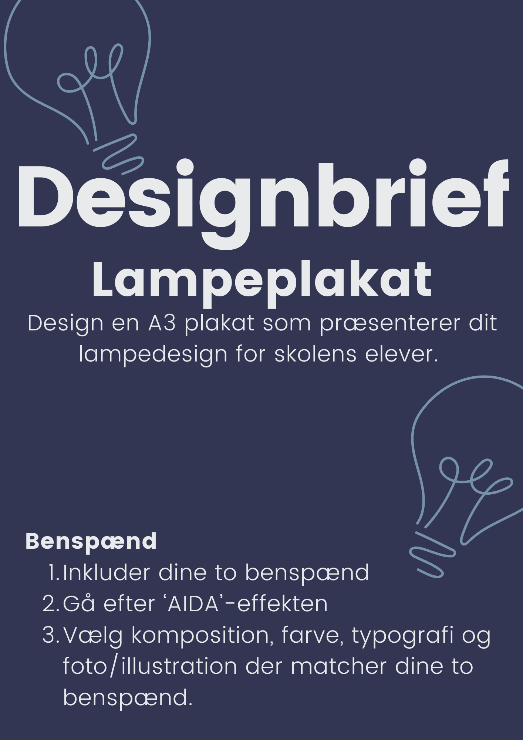
I skal lave en plakat der præsenterer jeres lampe (kommunikationsdesign!).
Viden om stilarterne Art Nouveau og Funktionalisme
Kendskab til AIDA-modellen
Analyse af professionelle plakater
Dernæst skal i kaste jer ud i designprocessen ud fra nogle tilfældige benspænd i trækker.
Ramme: 5 moduler
FORLØBSBESKRIVELSE
Notes:
HVAD ER AIDAEFFEKTEN?
I HAR I DAG OG NÆSTE GANG – og så udstilles jeres plakater. Udstilles næste gang 18.2

Slide 3
Attention og Desire skaber et tydeligt afsender-modtagerforhold
Afsenderen skal have et budskab ud for at sælge en vare (ikke blot fordi det er sjovt), og modtageren skal overbevises om at købe den (ikke bare have præsenteret varen).
→ DERFOR skal visuelle virkemidler understøttes af tekst med en direkte appel til modtageren, som gør, at det giver mening at forholde sig til argumentation i en form, man normalt bruger i andre fag.
Attention
Interest
Desire
Action
AIDA
Fang opmærksomheden
Skab en interesse
Så der opstår et ønske
Og der udløses en handling

Slide 4
Krav og proces
Ramme: i dag og næste gang og så udstilles der
Træk benspænd
Tænk over AIDAeffekt – i vil sælge jeres lampe!
Match virkemidler med benspænd
KRAV:
  I skal lave 3 varierende skitser (dvs. væsensforskellige) i jeres idefase! Og vise dem til Rikke.
  Lav en persona/målgruppebeskrivelse ud fra minervamodellen – hvem er skolens elever? Hvordan sælger i så til dem?
  Afsluttende refleksion – Hvordan var jeres designproces?

Slide 5
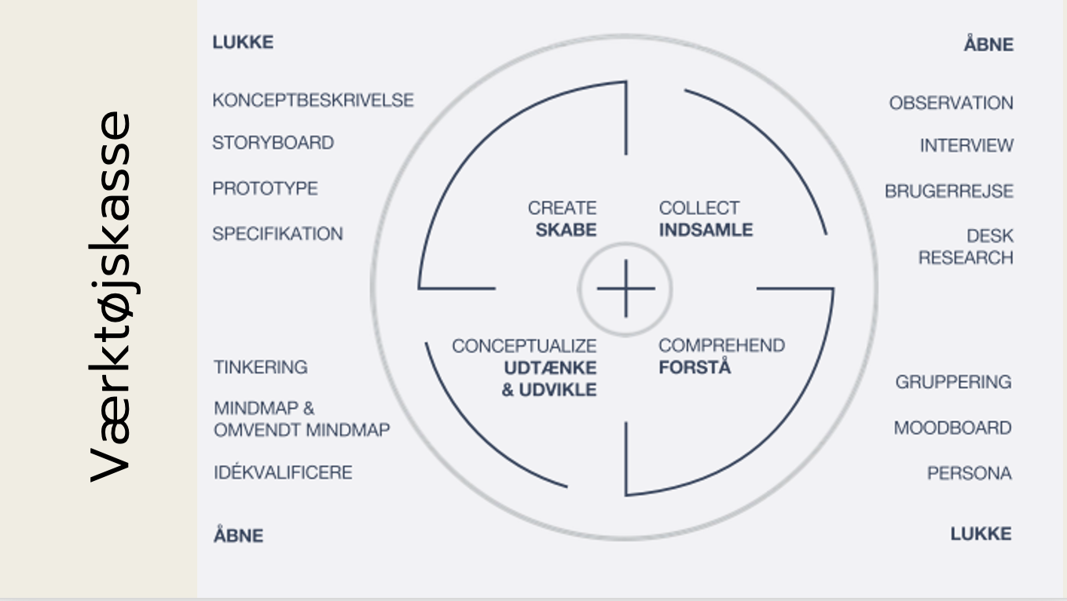



Notes:
Træk benspænd
Ramme: i dag og næste gang og så udstilles der
Tænk over aidaeffekt – i vil sælge jeres lampe!
Match virkemidler med benspænd
KRAV:
I skal lave 3 varierende skitser (dvs. væsensforskellige) i jeres idefase! Og vise dem til Rikke.
Lav en persona/målgruppebeskrivelse ud fra minervamodellen – hvem er skolens elever? Hvordan sælger i så til dem?
Afsluttende refleksion – Hvordan var jeres designproces?

